Slide 1
Handiservice/Handiflux
Sante Broccolo
Projectleider bij de
Kruispuntbank van de Sociale Zekerheid
Willebroekkaai 38
B-1000 Brussel
E-mail: sante.broccolo@ksz-bcss.fgov.be
Telefoon: 02-741 83 46 / 0499-31 94 16
Website: www.ksz.fgov.be

Slide 2
Overzicht

Slide 3
Benaming van de dienst
Ontwerp van de interfaces
Voorstelling van de dienst
Vragen
Situatie van de ziekenfondsen
Vragen van de DGPH
Gebruik van de dienst
Nuttige informatie

Slide 4
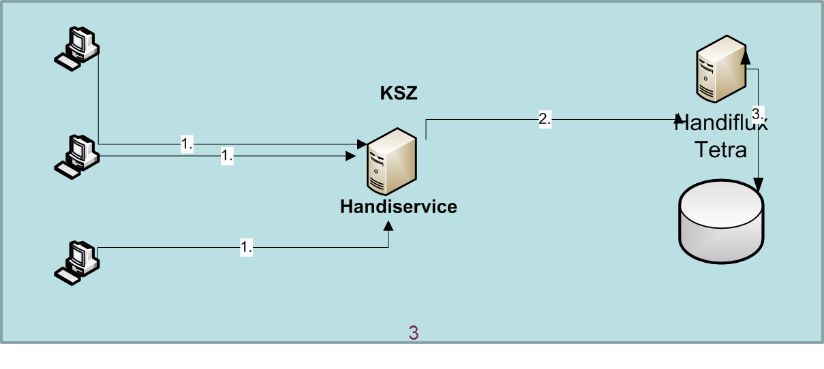
1. Benaming van de dienst
Waarom twee benamingen? Handiflux en Handiservice
2 interfaces ⬄ 1 inhoud
Handiflux = interface van de DGPH
Handiservice = interface van de KSZ

Slide 5
2. Ontwerp van de interfaces
Inhoudelijk: Handiservice = Handiflux
Meegedeelde informatie:
-> Vraag om een beslissing op een bepaalde referentiedatum
-> Gegroepeerde betalingen voor maximum 24 maanden
Beslissing
-> = Gegevens geldig voor de volledige periode die de referentiedatum bevat
-> Kan worden voorafgegaan of gevolgd door andere beslissingen
Betaling
-> Indien behoefte > 24 maanden, aanvraag per periode van 24 maanden maximum

Slide 6
2. Ontwerp van de interfaces
1 Aanvraag kan enkel betrekking hebben op een beslissing/referentiedatum → GEEN HISTORIEK
Impact van de 6de staatshervorming
-> Erkenning handicap in het algemeen: DGPH
-> Rechten THAB in Vlaanderen: VSB + Vlaamse zorgverzekering
-> Vanaf 01/01/2019 : erkenning handicap in Vlaanderen = Kind en Gezin
-> 1 enkele dienst met verschillende types occurrenties: DGPH / VSB / Kind en Gezin
-> Andere gewesten: zie later

Slide 7
3. Voorstelling van de dienst
3.1. Inhoud van de dienst :
Identificatie van de persoon met een handicap
Evolutie van de aanvraag
Status van de erkenning
Specifieke handicaps
Erkenning van de handicap van het kind
Erkenning van de handicap van de volwassene
Recht van de volwassene
Sociale kaarten
Werkelijk uitbetaalde bedragen

Slide 8
3. Voorstelling van de dienst
3.2. Inhoud van de dienst: persoon met een handicap
Rijksnummer
Verblijfplaats van de persoon met een handicap (zoals erkend bij de DGPH en niet noodzakelijk bij het rijksregister)

Slide 9
3. Voorstelling van de dienst
3.3. Inhoud van de dienst: evolutie van de aanvraag
Betreft systematisch de laatste aanvraag
Wetgeving aan de basis van de aanvraag (verhoogde kinderbijslag, integratietegemoetkoming, inkomensvervangende tegemoetkoming, hulp aan bejaarden)
Datum van de aanvraag
Administratief dossier volledig of niet
Procedure van erkenning van de handicap in uitvoering of niet
In beroep of niet

Slide 10
3. Voorstelling van de dienst
3.4. Inhoud van de dienst: status van de erkenning
Datum van de beslissing
Periode van de erkenning

Slide 11
3. Voorstelling van de dienst
3.5. Inhoud van de dienst Specifieke handicaps
Aanduidingen:
Invaliditeit van de onderste ledematen (50 %)
Volledige blindheid
Amputatie van de onderste ledematen
Verlamming van de bovenste ledematen
  Oorspronkelijk: Verminderde BTW bij de aankoop van een voertuig, geen verkeersbelasting, geen belasting op de inverkeerstelling
  Voor de sociale instellingen: duidt het type handicap aan

Slide 12
3. Voorstelling van de dienst
3.6. Inhoud van de dienst: erkenning van het kind
Aanduiding i.v.m. het vermogen om lessen te volgen
Pijler 1: impact op het fysieke of mentale vlak => 0 tot 6 punten
Pijler 2: impact op de activiteit van het kind en zijn deelname aan het sociale leven => 0 tot 12 punten
Pijler 3: impact op de gezinsomgeving => 0 tot 18 punten
Totaal aantal punten van de pijlers
Aanduiding kinderpathologie => relevant voor verhoogde tegemoetkoming

Slide 13
3. Voorstelling van de dienst
3.7. Inhoud van de dienst: erkenning van de volwassene
Criterium 1: mogelijkheid om zich te verplaatsen => 0 tot 3 punten
Criterium 2: zich voeden of voedingsmiddelen bereiden => 0 tot 3 punten
Criterium 3: persoonlijke hygiëne en zich aankleden => 0 tot 3 punten
Criterium 4: onderhoud van de woning en huishoudelijke taken => 0 tot 3 punten
Criterium 5: leven zonder toezicht => 0 tot 3 punten
Criterium 6: communicatie en sociale contacten => 0 tot 3 punten
Totaal aantal punten

Slide 14
3. Voorstelling van de dienst
3.8. Contenu du service: reconnaissance de l’adulte
Oude wetgeving
Percentage mentale ongeschiktheid
Percentage fysieke ongeschiktheid

Slide 15
3. Voorstelling van de dienst
3.9. Inhoud van de dienst: rechten
Rechten verbonden aan de geldende beslissing op de referentiedatum
Periode van het recht (kan worden afgesloten en gevolgd worden door een nieuwe periode)
Theoretisch totaal van het maandelijks bedrag = IVT + IT, of bedrag IVT, IT of THAB
Maandelijks bedrag van de IT: in geval van cumul IVT en IT kan op basis van dit bedrag de IVT berekend worden.
Wetgeving: IVT/IT, THAB + uitkeringen oude wetgeving
Categorie IVT = gezinssituatie
Categorie IT/THAB = codes 0 tot 5 (indien < 7 punten = geen uitkering) + stemt overeen met totaal aantal punten erkenning volwassene
Categorie oude wetgeving
Aanduiding vrijstelling inkomsten van de partner

Slide 16
3. Voorstelling van de dienst
3.10. Inhoud van de dienst: betalingen
= Werkelijk ontvangen bedrag (opgelet in geval van terugvordering of betaling van verschillende maanden in één keer)
Maand van de betaling
Uitbetaald bedrag
Aanduiding opschorting (volledig of gedeeltelijk)

Slide 17
3. Voorstelling van de dienst
3.11. Inhoud van de dienst: sociale kaart
Blijft een federale bevoegdheid ook al is de erkenning overgeheveld naar de gewesten
Datum van uitreiking van de kaart
Einddatum
Kaartnummer
2 soorten kaarten (verminderingskaart openbaar vervoer / parkeerkaart)

Slide 18
4. Vragen
Vraag om mutaties te ontvangen van DGPH in geval van evolutie: voorstel bijna klaar bij KSZ
Verfijnen van de redenen van weigering van toekenning. In geval van weigering bv. omwille van onvolledig administratief dossier, is het nuttig dat de maatschappelijk assistent van het OCMW of het ziekenfonds op de hoogte is.
Mogelijkheid om een parkeerkaart te raadplegen op basis van het nummer ervan.

Slide 19
5. Situatie van de ziekenfondsen
Machtiging van het Sectoraal Comité OK voor verplichte verzekering en maatschappelijk assistenten
Gebruik van online dienst (bv. aan het loket) en de dienst in batch (bestanden ‘s nachts)
Parametriseren KSZ: OK
Ontwikkelingen binnen sector ziekenfondsen in uitvoering
Vraag van ziekenfondsen om mutaties te ontvangen om te vermijden totaliteit van hun bestand te downloaden om evolutie van de handicaps van hun leden te kunnen opvolgen.

Slide 20
6. Vragen van de DGPH
Probleem gemeld door de DGPH / oplossingen:
-> sommige entiteiten (bv. OCMW’s) vragen papieren attesten terwijl ze over Handiflux / Handiservice beschikken. De gevraagde informatie wordt bovendien verstrekt door de dienst => identiteit van deze entiteiten meedelen => contact opnemen met hen en hun voogdij-instelling
-> sommige entiteiten (bv. SWL) vragen papieren attesten maar beschikken niet over Handiflux / Handiservice. Contact opnemen met hen en een oplossing zoeken teneinde geautomatiseerde uitwisselingen te implementeren

Slide 21
7. Gebruik van de dienst
Vaak gevraagde dienst:
➔ Verschil tussen Handiflux en Handiservice: enkel requests m.b.t. personen met een handicap worden doorgegeven aan Handiflux
Jaar: 2018 alle klanten
Maand | Handiservice | Handiflux
jan-18 | 896215 | 204924
feb-18 | 783564 | 177144
maart-18 | 729297 | 186022
apr-18 | 545284 | 114473
mei-18 | 648851 | 167360
juni-18 | 1090368 | 267273
juli-18 | 1718502 | 462961
aug-18 | 2686301 | 737370
sept-18 | 3518094 | 1017667
okt-18 | 2466929 | 616653
nov-18 | 0 | 0
dec-18 | 0 | 0
Totaal 2018 | 15083405 | 3951847

Slide 22
7. Utilisation du service
In productie
SPRB + SLRB (sociale huisvesting Brussel)
Federale Pensioendienst
Waalse fiscaliteit (verkeersbelasting)
POD MI (voogdij OCMW’s)
OCMW
Vlaamse dienst studiebeurzen
VMSW (sociale huisvesting Vlaanderen)
AViQ
DAVINCI (volwassenenonderwijs Vlaanderen)
DGO4 (sociale huisvesting Wallonië)
Dienst studiebeurzen
BIPT
Phare
DGO7 (kijk- en luistergeld)
Externe preventiediensten
VSB (Vlaamse zorgverzekering)
AquaFlanders (vermindering heffing op waterverontreiniging Vlaanderen)
DSL
Kind en Gezin
In test
VWF (sociale huisvesting Vlaanderen)
ziekenfondsen

Slide 23
8. Nuttige informatie
- VAPH en AVIQ zijn bereid hun informatie ter beschikking te stellen van het KSZ-netwerk

